Slide 1
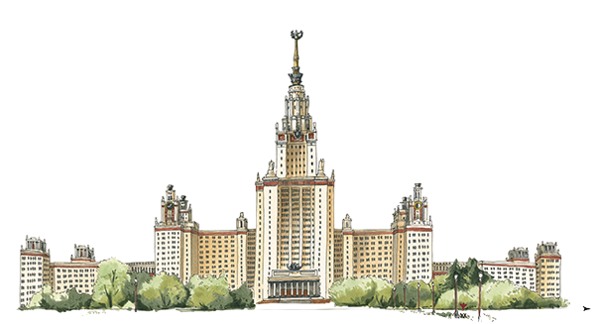
Факультет вычислительной математики и кибернетики
МГУ имени М.В. Ломоносова
Программа профессиональной переподготовки «Искусственный интеллект и машинное обучение»
Научный руководитель:
Намиот Д.Е.
анализ Еxcel файлов в Qwen studio.
Лазутина Светлана Александровна
2026
Notes:
06.02.02 About VMK faculty
1
06.02.02 About VMK faculty
1
06.02.02 About VMK faculty
1

Slide 2

Факультет вычислительной математики и кибернетики
МГУ имени М.В. Ломоносова
Программа профессиональной переподготовки «Искусственный интеллект и машинное обучение»
анализ Еxcel файлов в Qwen studio.
Научный руководитель:
Намиот Дмитрий Евгеньевич.
Лазутина Светлана Александровна
Notes:
06.02.02 About VMK faculty
2
06.02.02 About VMK faculty
2
06.02.02 About VMK faculty
2

Slide 3

Автоматизация анализа данных Excel в Qwen Studio
Научный подход к автоматизации EDA с использованием "no-code" промпт-инжиниринга и интеграции с GitHub
Современный анализ данных требует перехода от рутинных манипуляций к интеллектуальной автоматизации.

Slide 4







Набор данных по рискам безопасности агентного ИИ направлен на облегчение исследований в области безопасности, контроля доступа и прогнозирования рисков для автономных рабочих процессов агентов ИИ
Набор данных
Qwen studio
Используется как дата сет с сырыми данными.
GitHab
Этот набор данных основан на смоделированных журналах безопасности агентов ИИ, таких как роли агентов, пользовательские роли, запрашиваемые действия, используемые инструменты, чувствительность ресурсов, сопоставление разрешений, риски отвода данных, доступность аудиторских журналов и окончательные решения о доступе.
GitBash
Excel от Microsoft

Slide 5

Qwen Studio от Alibaba — полноценный виртуальный напарник-разработчик для глубокого анализа данных.
Набор данных
Qwen studio
В отличие от обычного чата, Coder (qwen 3.5) интегрирует с вашим проектом на GitHub. Работа с промтами, без написания кода. Пишу промт → получаю результат.
GitHab
Специализированный режим Coder для универсальной no-code аналитики. /workspace изолированная директория, гарантирующая безопасность и структурированность.
GitBash
Excel от Microsoft

Slide 6

Крупнейшая облачная платформа для совместной разработки программного обеспечения, основанная на системе контроля версий Git
Набор данных
Qwen studio
GitHub дает доступ к репозиториям, файлам, логам и метаданным в режиме реального времени, служит связующим звеном между облачным ассистентом и моим компьютером.
GitHab
GitBash
Excel от Microsoft

Slide 7

приложение для Windows, которое эмулирует среду командной строки Linux/macOS. Название состоит из двух слов: Git (система контроля версий) и Bash (популярная командная оболочка)
Набор данных
Qwen studio
Git Bash выступает, как локальный посредник. Отдаешь команду, забираешь или отправляешь данные.
GitHab
GitBash
Excel от Microsoft

Slide 8

Excel от Microsoft по-прежнему остается самым популярным инструментом для хранения и первичной обработки табличных данных.
Набор данных
Qwen studio
Целью работы является получит готовый Excel файл с полным анализом EDA
GitHab
Тем не менее, ручная обработка больших или неструктурированных массивов данных является сложной задачей и подвержена человеческим ошибкам
GitBash
Excel от Microsoft

Slide 9
Нам понадобиться набор команд для Git Bash:
cd Desktop/ (Переход на рабочий стол)
mkdir "diploma-analysis" (создание папки)
cd diploma-analysis/ (переход в папку «diploma-analysis»)
git init (Инициализация Git-репозитория)
echo "# diploma-analysis" >> README.md (создание файла)
git status (проверка)
git remote add origin https://github.com/svetnoch/diploma-analysis.git (Привязка удалённого репозитория (делается один раз))
git config --global user.name "Светлана" (настройка имени, делается один раз)
git config --global user.email "aweet@mail.ru" (настройка email, делается один раз)
git add . (добавление изменений)
git commit -m "описание"
git push (отправка изменений на GitHub)
git pull origin main (скачивание обновлений с Git репозитория)

Slide 10
Делает ИИ
Делает человек
Промпт
Промпт
Роль → Senior Data Analyst с экспертизой в анализе систем безопасности AI-агентов и access control систем.
Задача → Проведи полный EDA из файла «Набор данных» с фокусом на:
1. Общий обзор данных:
2. Анализ распределений (гистограммы и диаграммы):
3. Выявление аномалий (ключевой блок):
4. Корреляции и взаимосвязи:
5. Паттерны блокировок:
Форма ответа →
Создай файл Excel в котором будет находится полный анализ EDA
Визуализации с описанием: для каждой укажи тип графики → что показывает → инсайт для бизнеса.
Есть файл → есть четкое задание → нужен четкий ответ
Ограничения →
- Язык текста: русский;
- Не делать предположений о данных, которых нет;
- Не придумывать новую информацию.
Цель →

Slide 11
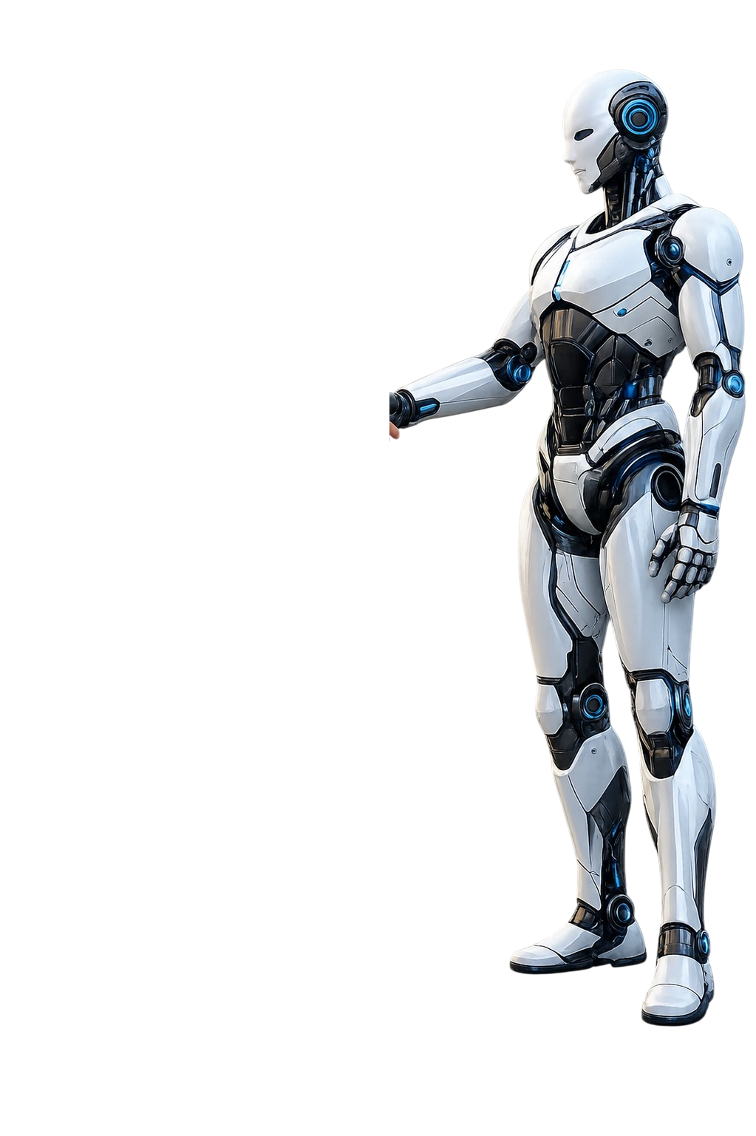
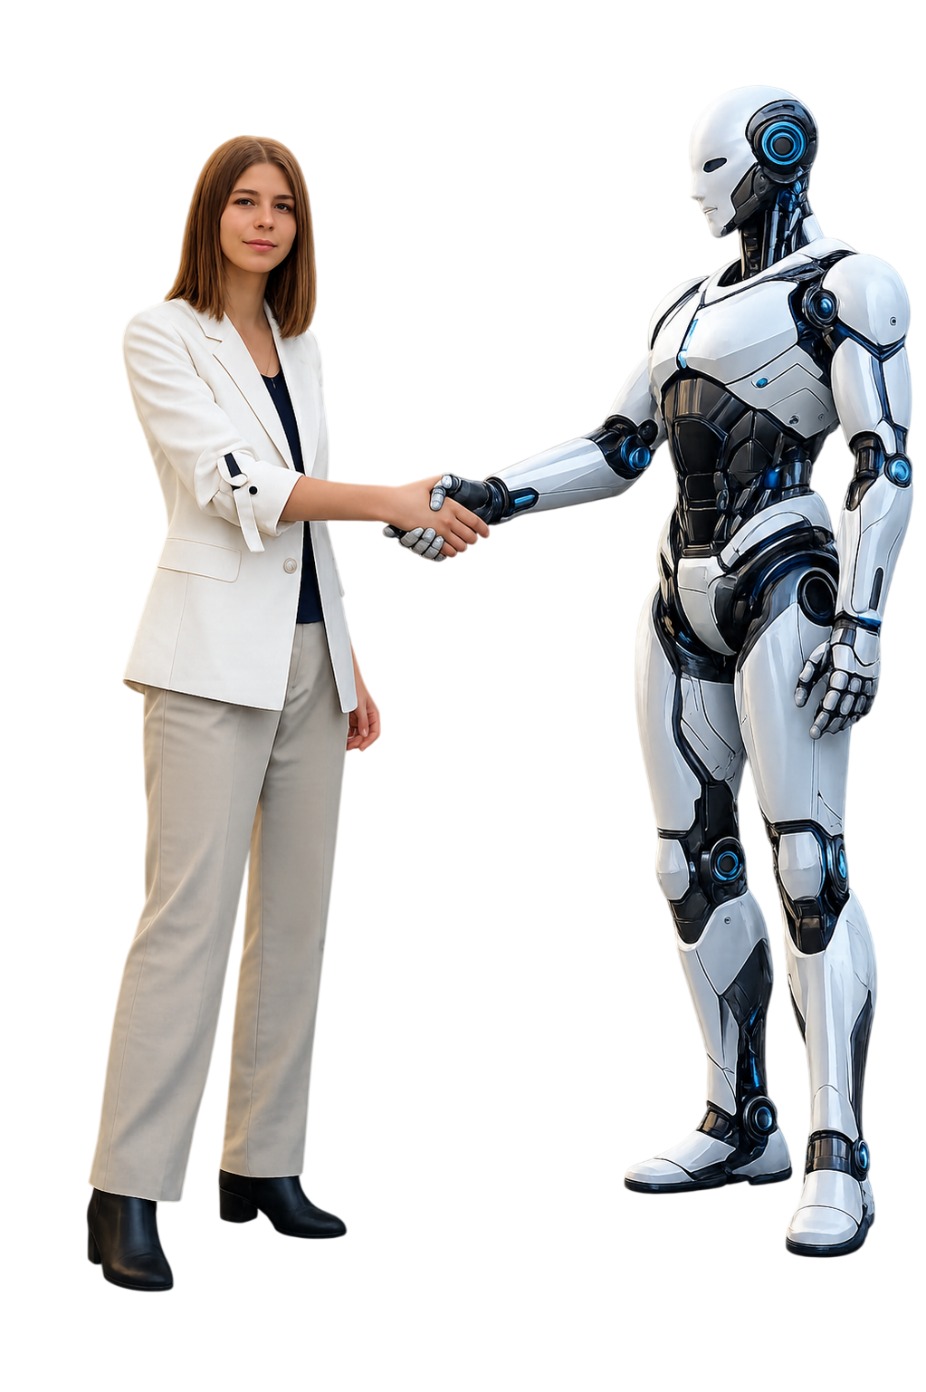
Делает человек
Промпт
Делает ИИ
Цель →

Slide 12
Делает человек
Промпт
Загружаем данные на GitHub
Интегрирует GitHub с Coder (токен-ключ)
Создай отдельную ветку в репозитории и синхронизируй данные
Проверяем и обновляем
Делаем полный EDA анализ используя только промты, без кода
Coder разбирает запрос на компоненты
Записываем в свою директорию /workspace
Перенесим все данные на мою ветку
Проверяем, обновляем
Синхронизируем с главной веткой
Скачиваем через Git Bash
Делает ИИ

Slide 13

Почему используем именно Qwen Coder?
Генерация кода
Понимание и анализ
Работа с длинным контекстом
Агентские возможности

Slide 14
Основные ограничения Qwen chat.
Текстовая модель. (нет возможности создавать бинарные данны) .xlsx — это бинарный формат
Канал связи — текстовый
Всё, что "отправляет", передаётся как текстовая строка.
3. Нет файловой системы.
-Нет доступа к диску для создания файлов.
-Не может "сохранить" файл и отправить ссылку.
-Не выполняет код — только генерирую текст.
4. Нет бинарного кодирования и интерпретатора python.
Может описать это текстом, но не создать реальные байты. Это не баг, а фундаментальное ограничение Qwen — текстовый ассистент, а не файловый генератор.

Slide 15
EDA: фундамент построения надежных аналитических моделей
EDA
Разведочный анализ данных (EDA) — критический этап предварительного исследования, направленный на понимание структуры датасета.

Slide 16




Выявление аномалий
Поиск выбросов, которые могут исказить бизнес-выводы.
Понимание характеристик Обзор типов переменных и пропущенных значений.
Подготовка данных Очистка "шума" и масштабирование для моделирования.
Идентификация связей
Расчет статистических корреляций между факторами.

Slide 17
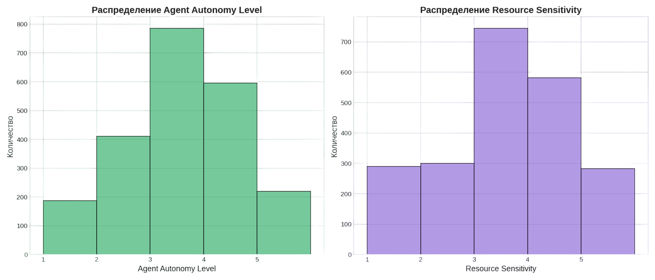
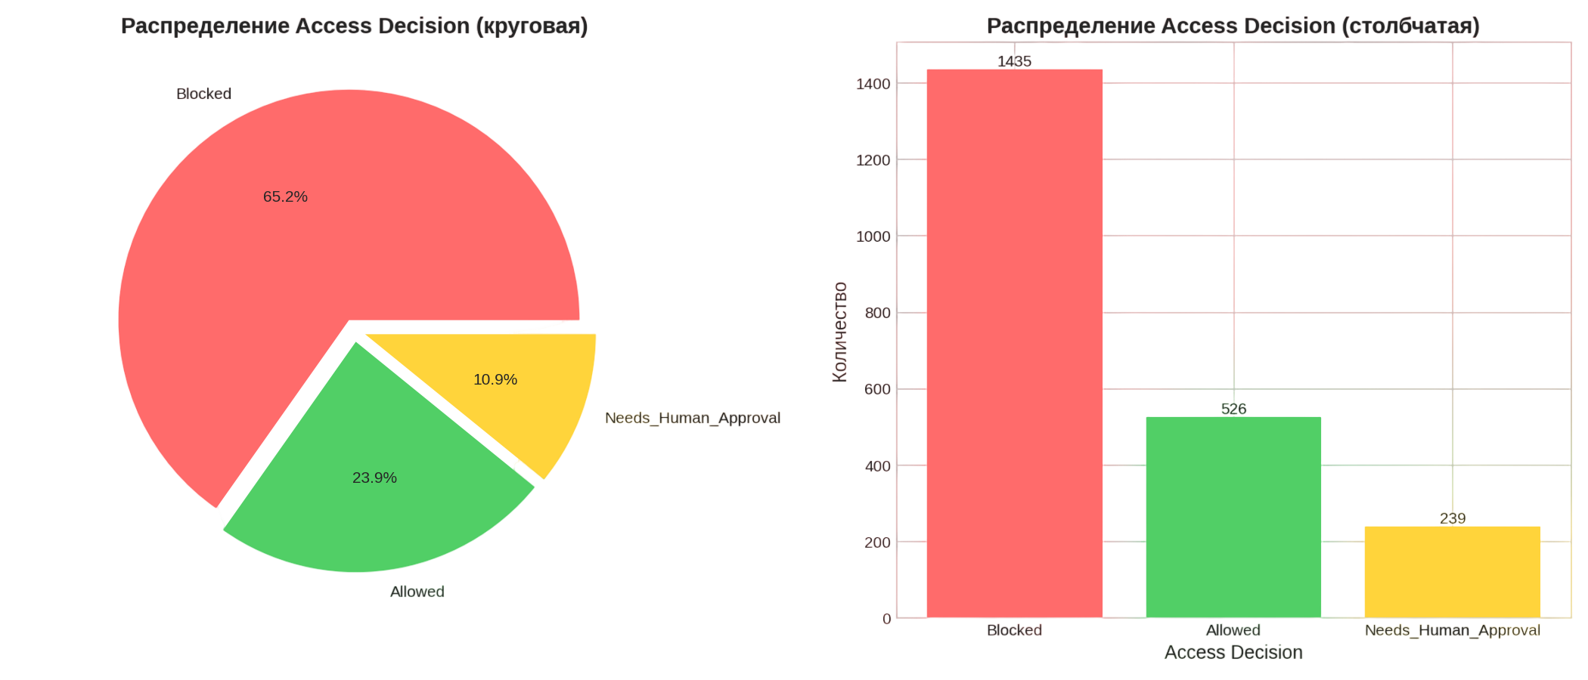
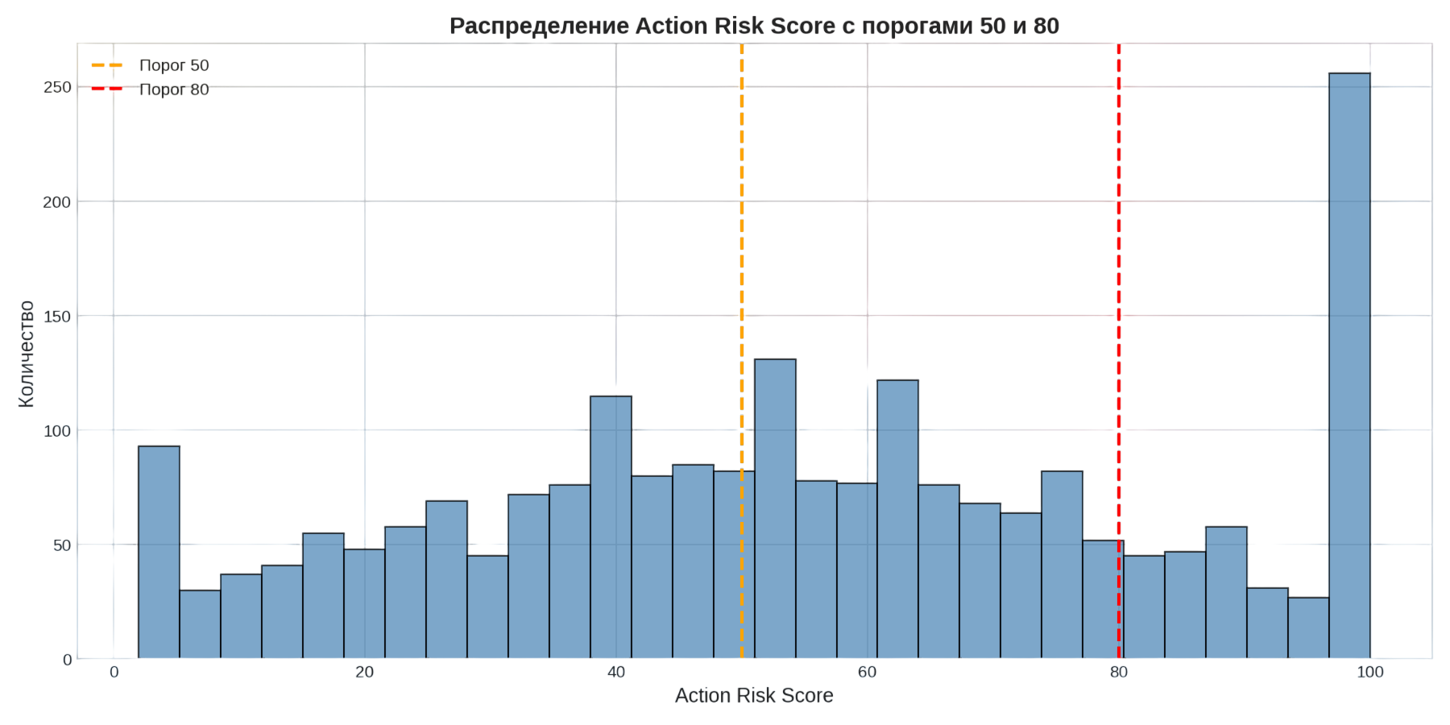
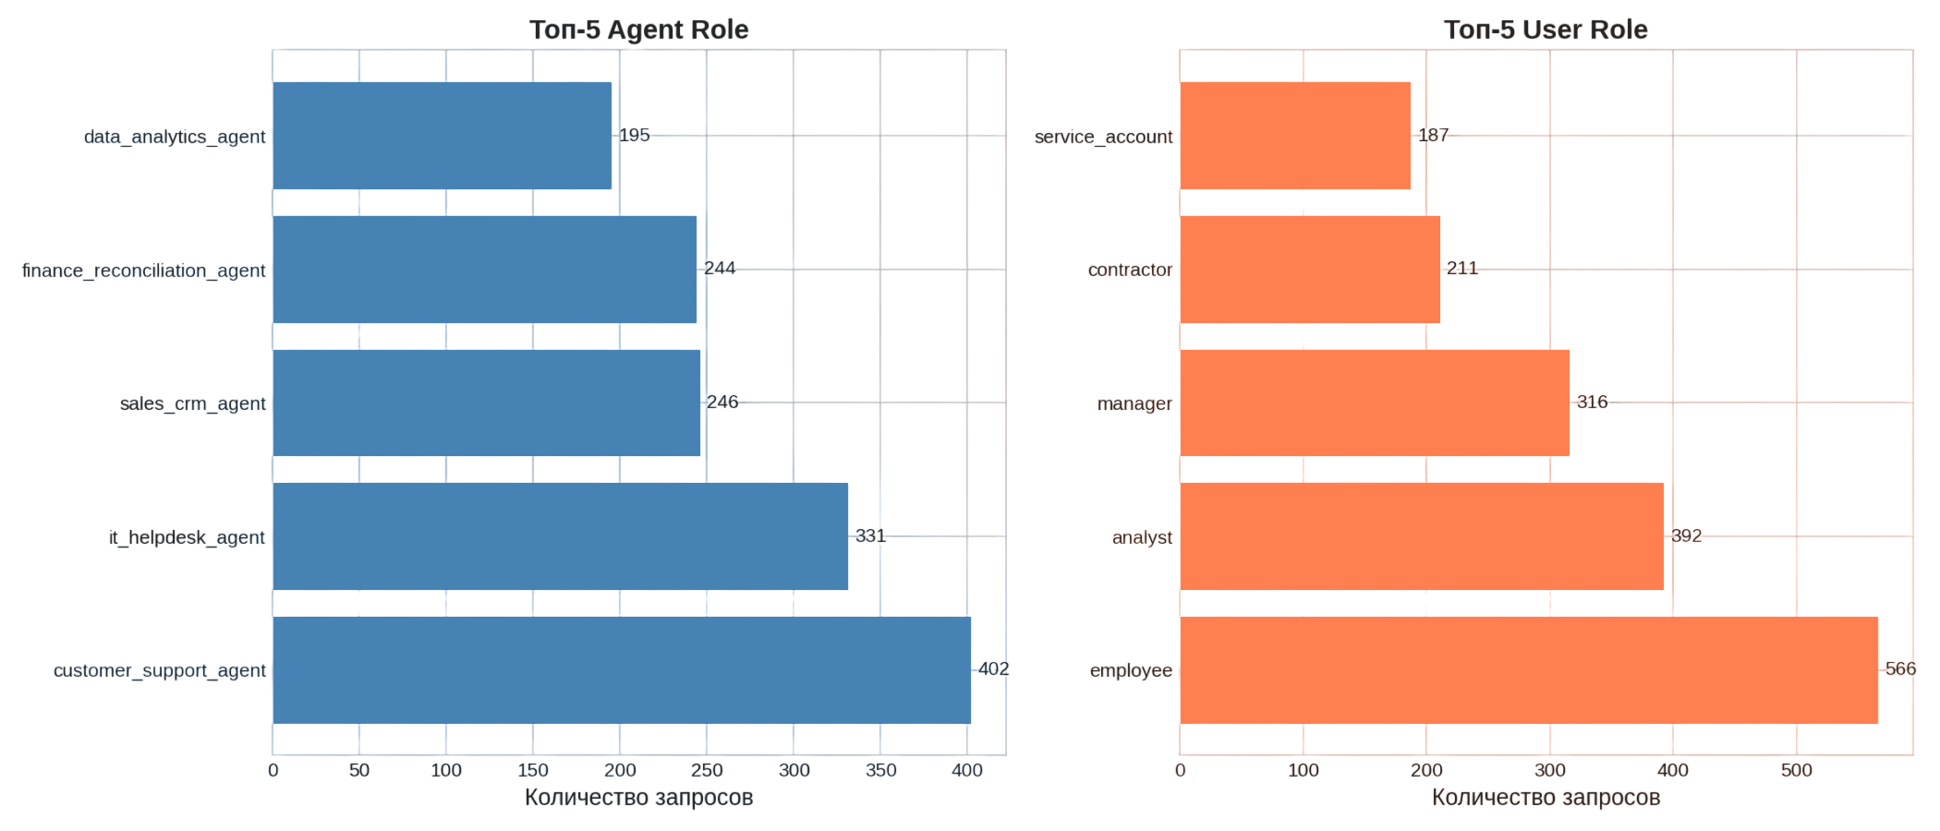


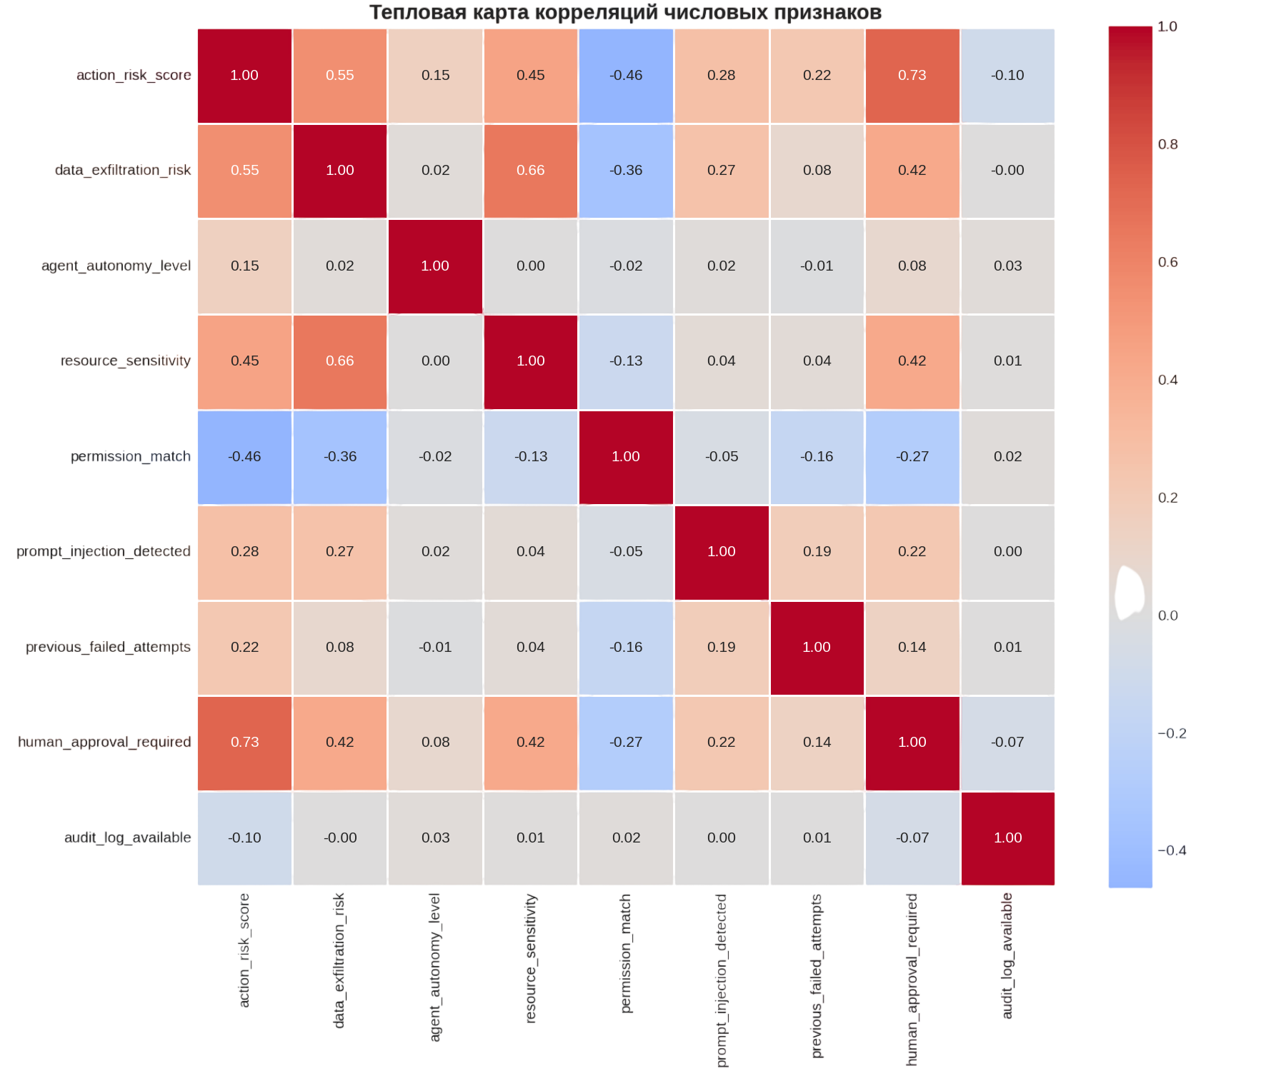

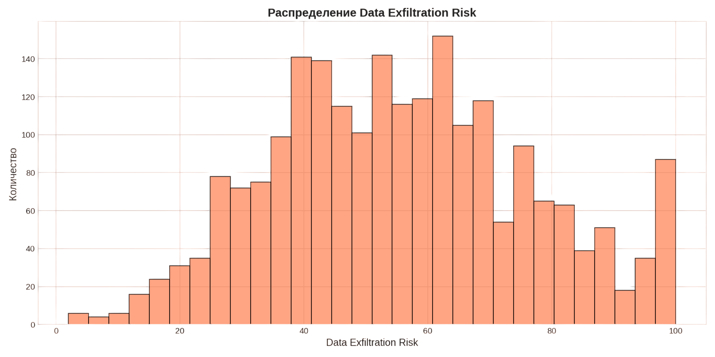

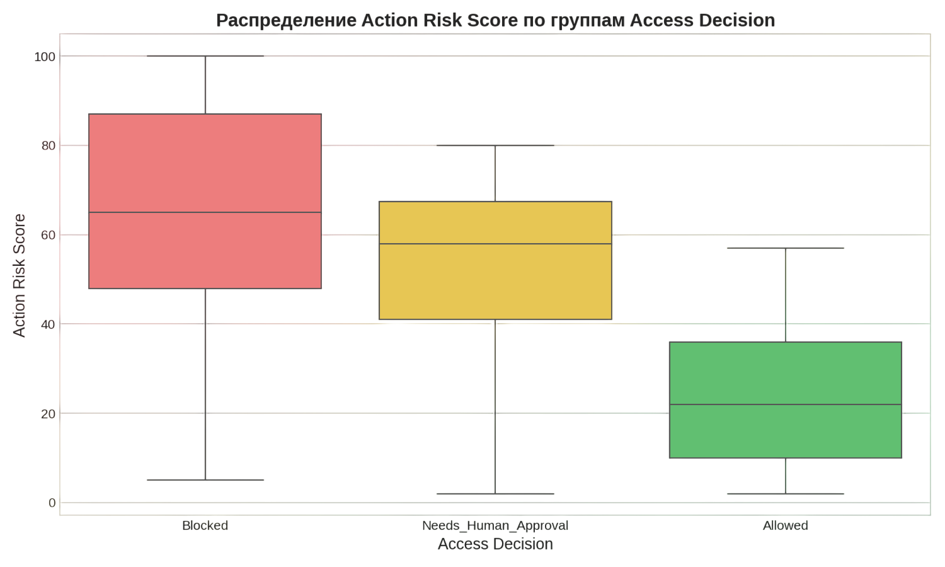

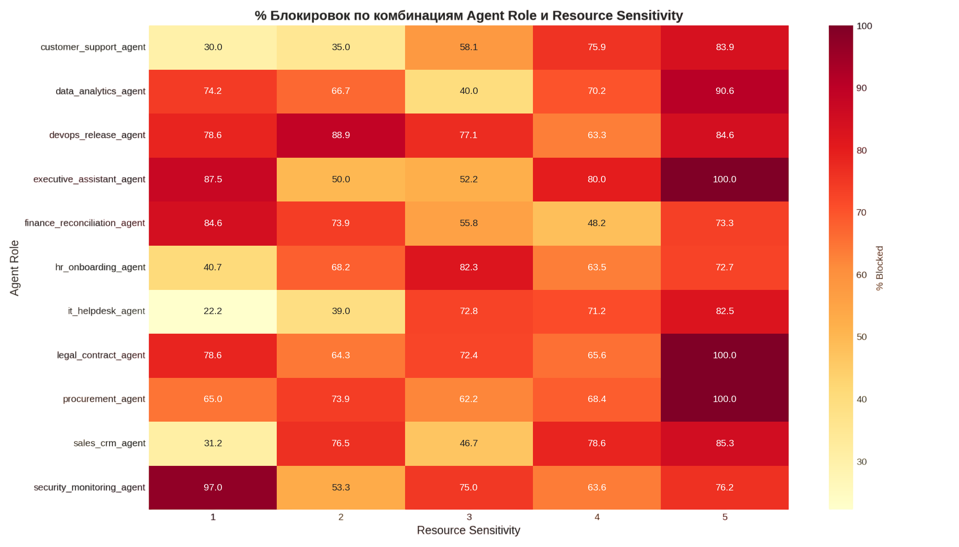
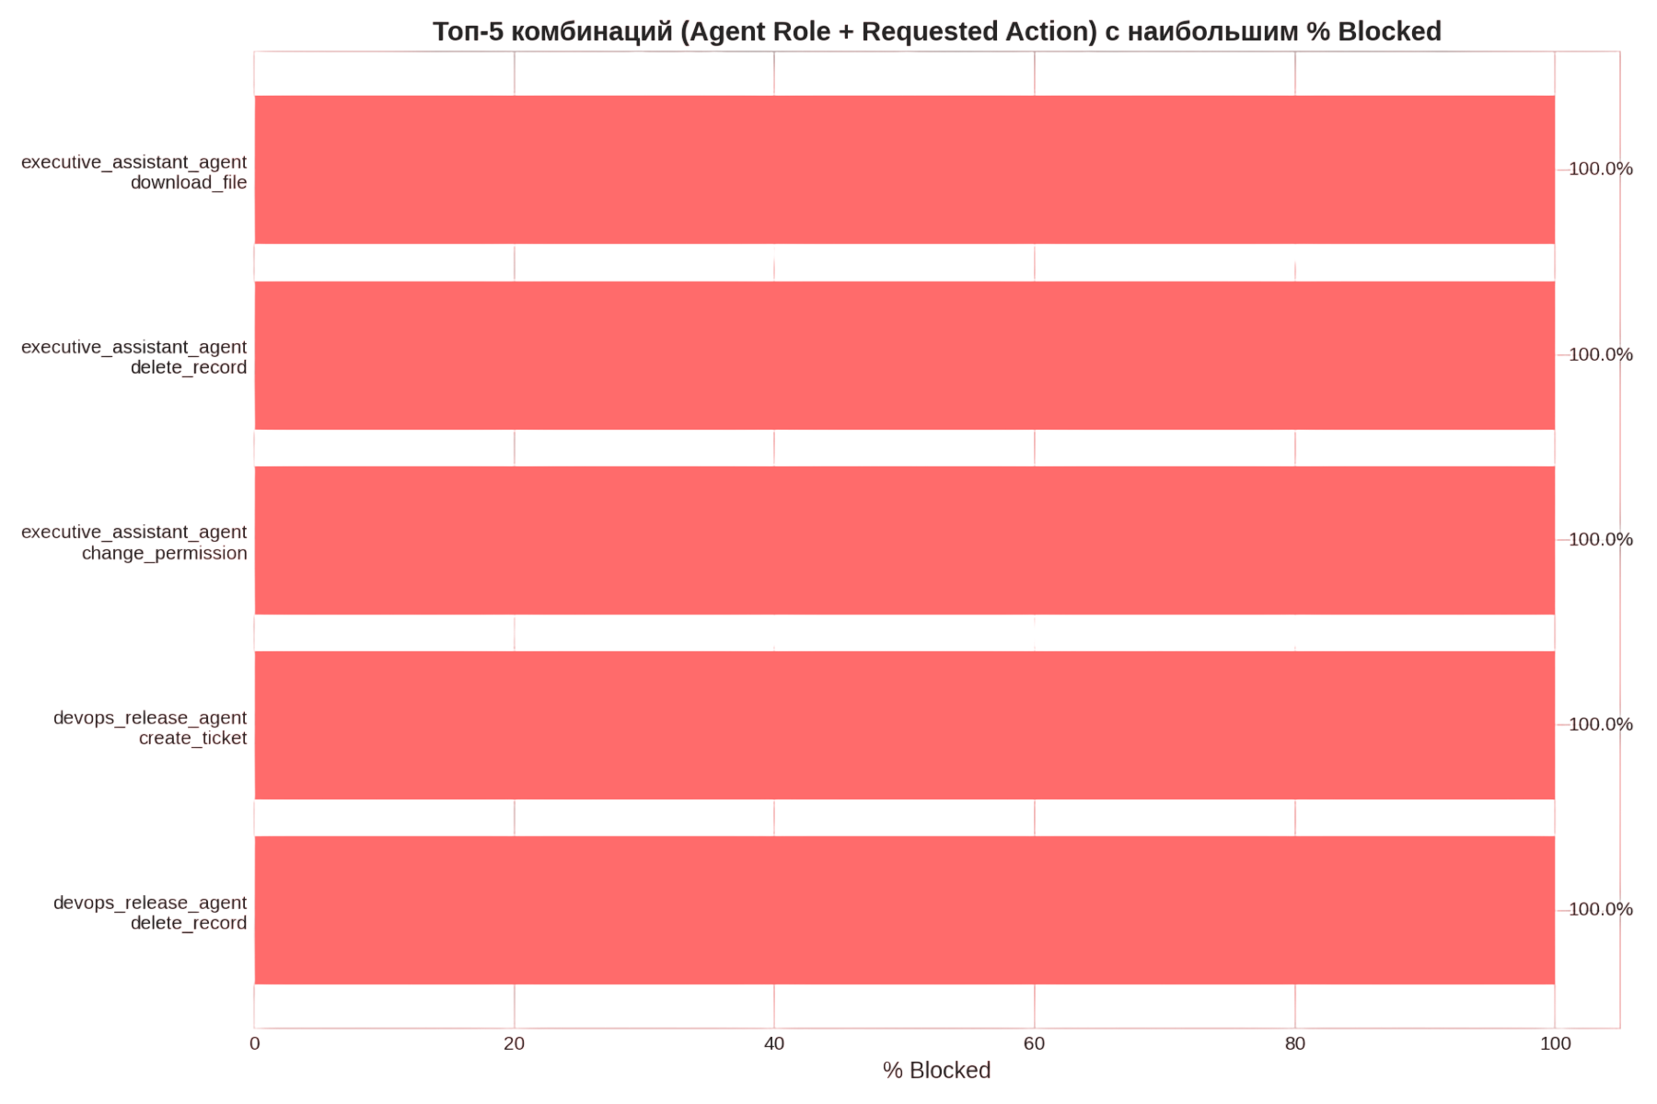
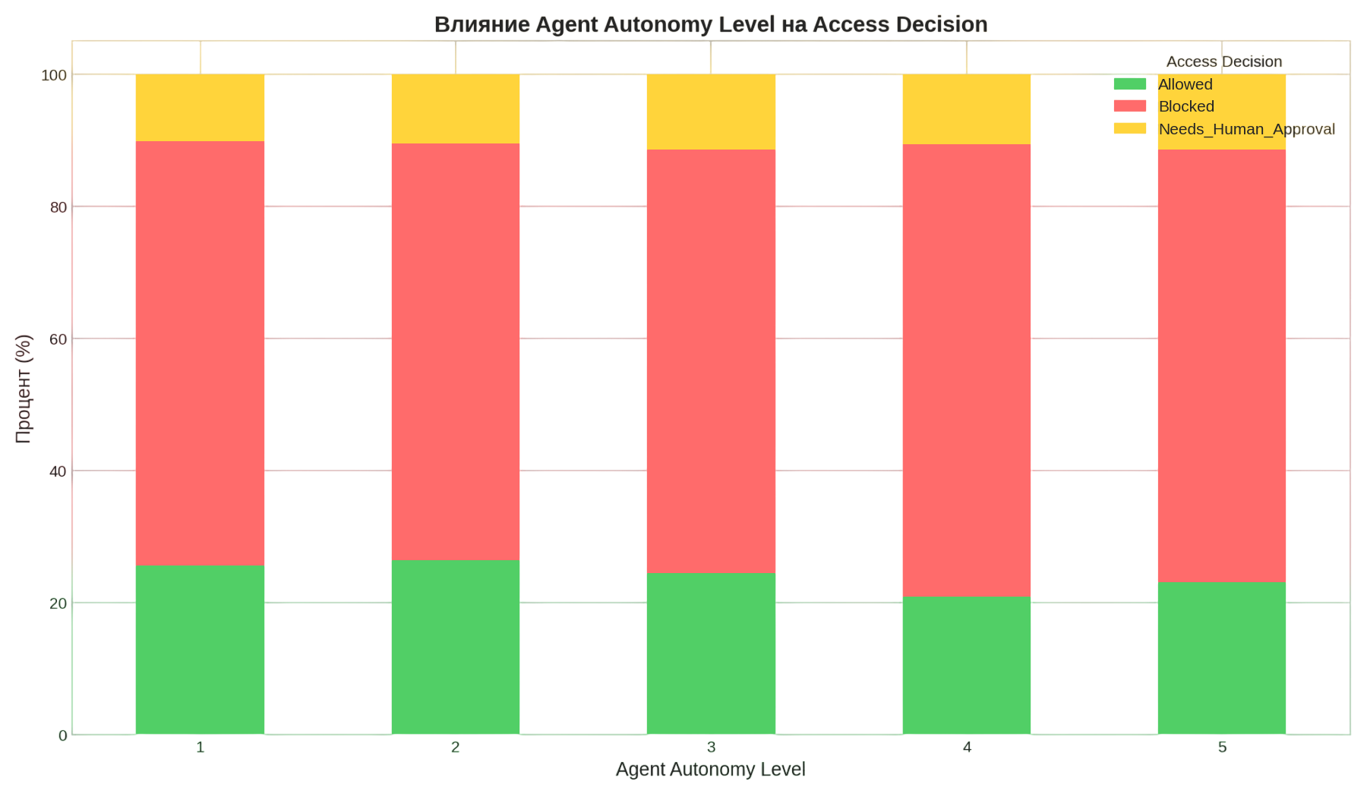
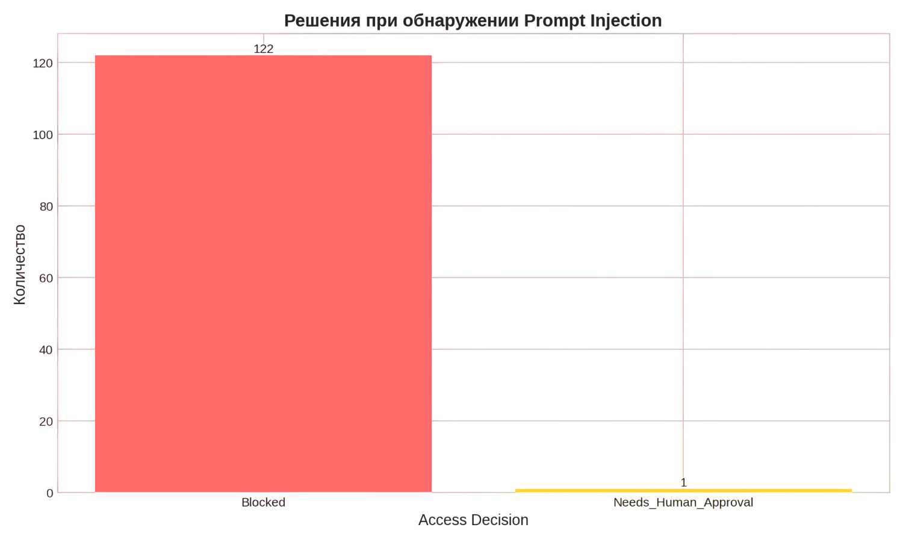
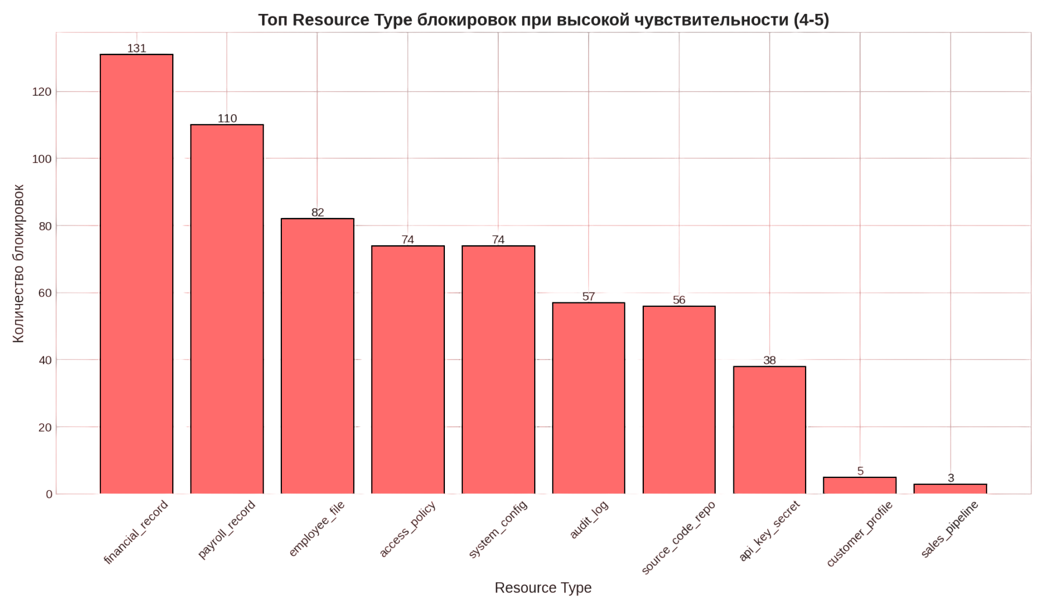

Slide 18
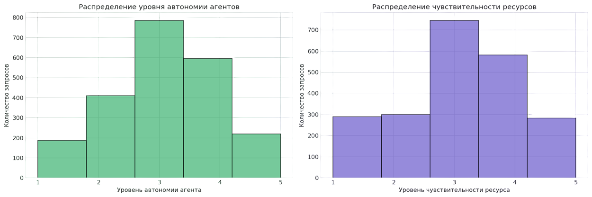
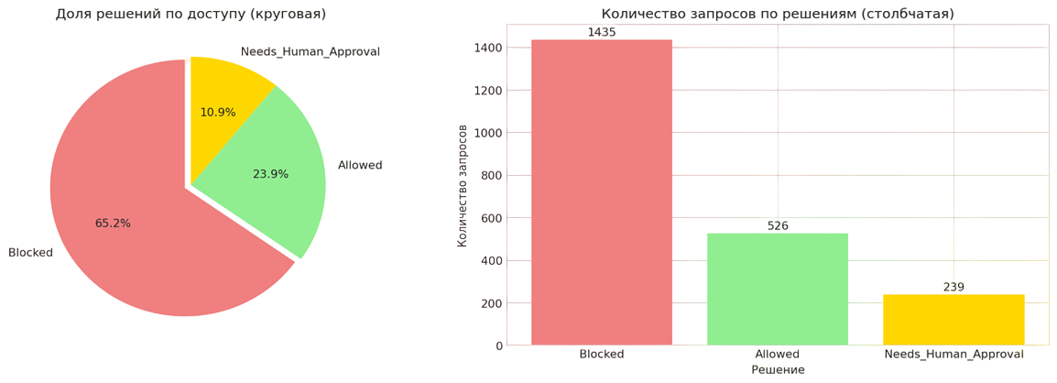

Slide 19
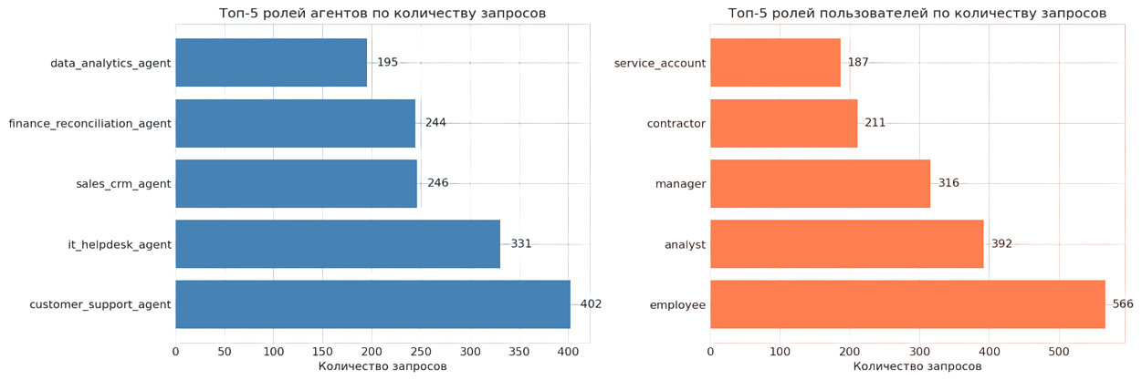
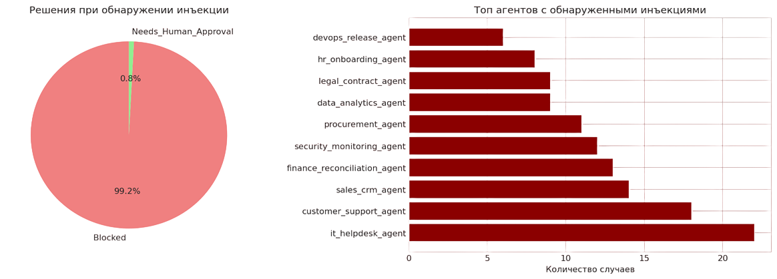

Slide 20
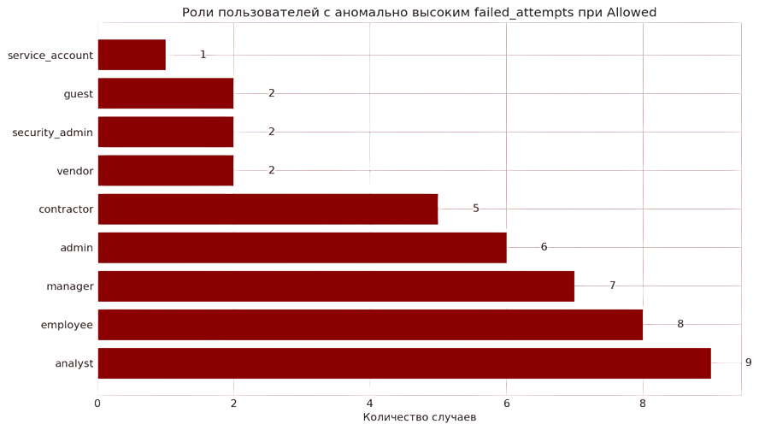
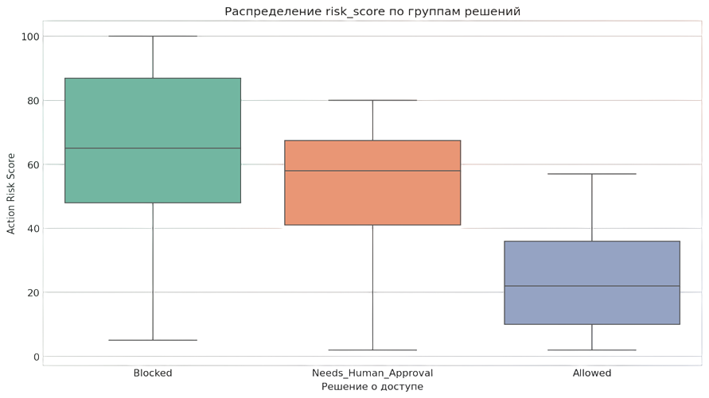
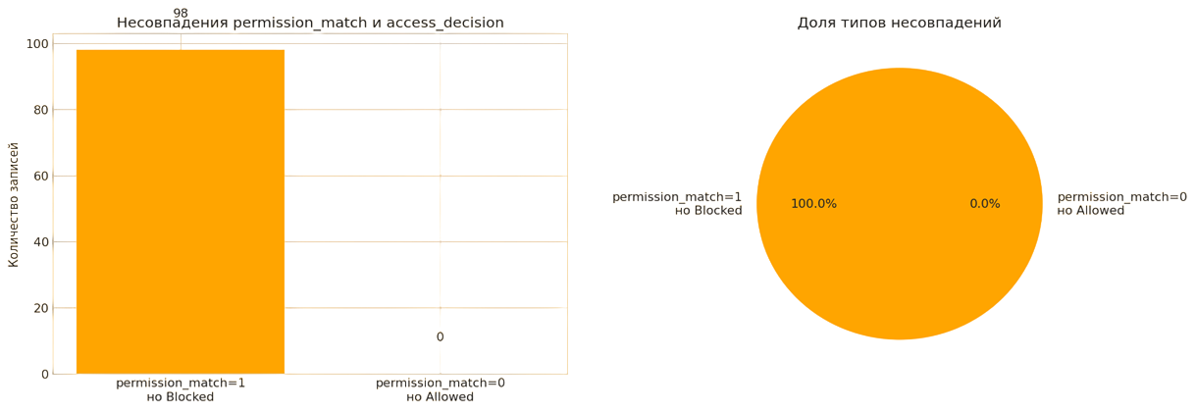

Slide 23
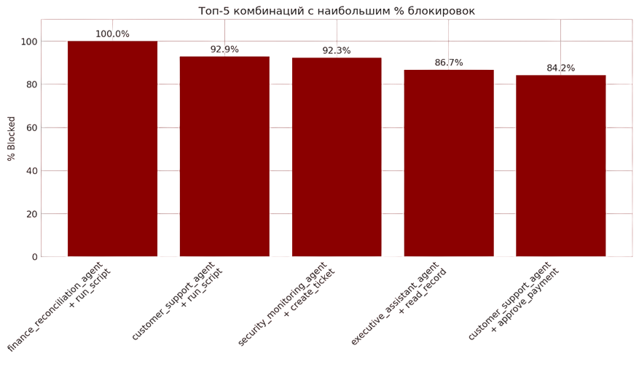

Slide 24
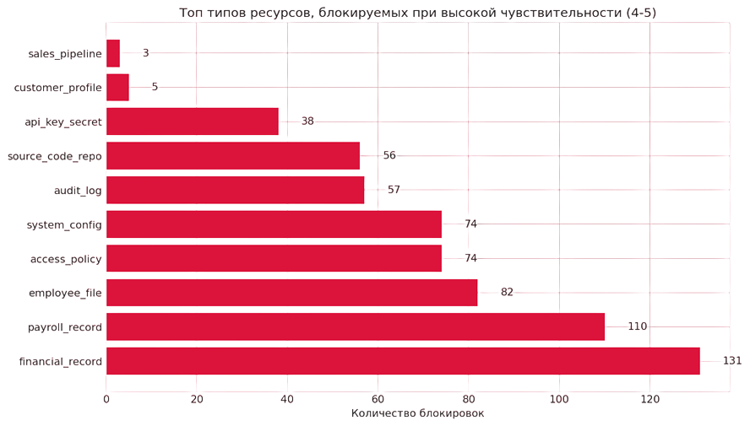
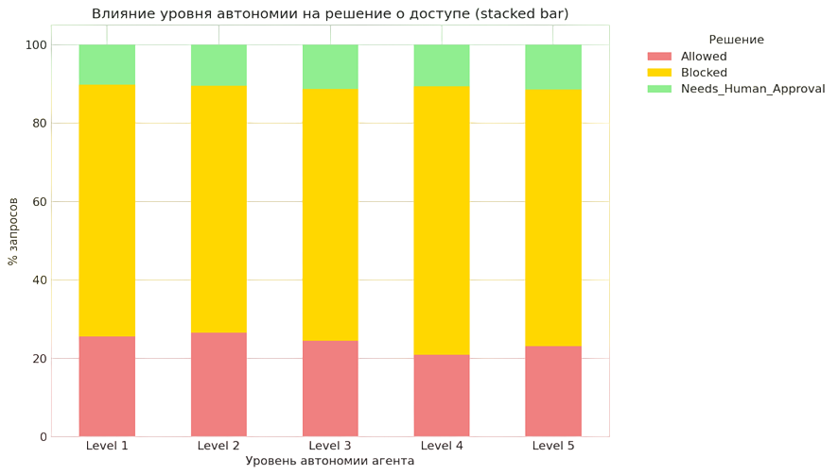

Slide 25
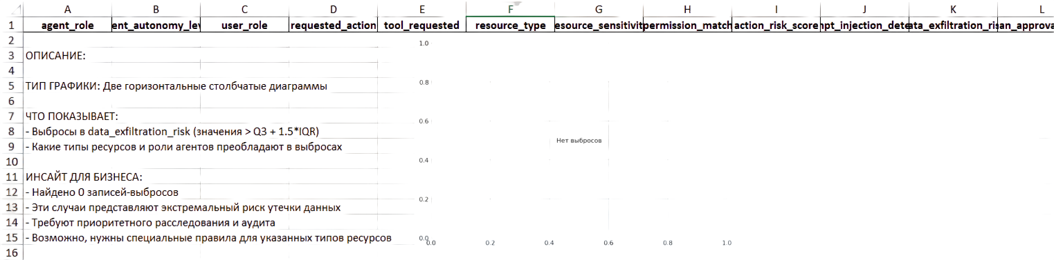
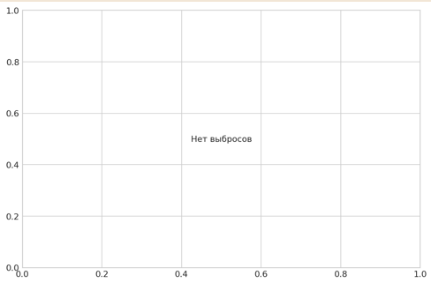

Slide 26
Заключение
Я разработала продукт, который автоматизирует рабочий процесс для проведения разведочного анализа данных. Разведочный анализ данных является неотъемлемой частью успешного анализа данных и позволяет сделать первые выводы, идентифицировать интересные тренды и подготовить данные для последующих этапов работы. Мой промпт является шаблоном для любого запроса. В ходе выполнения итоговой аттестационной работы была достигнута главная цель: сформированы устойчивые практические навыки загрузки, обработки, статистического анализа и визуализации данных из файлов Excel с использованием функциональных возможностей Qwen Studio, включая автоматическую генерацию аналитических отчётов исключительно посредством промпт-инжиниринга, без написания программного кода вручную. Ссылка на мой GitHub https://github.com/svetnoch/diploma-analysis.git

